Slide 1
МДОУ Глебовский детский сад.
Проект « ЗИМУШКА-ЗИМА»
Ранний возраст группа «Радуга»
Выполнила: воспитатель Ткачева Т.Н
2019г.

Slide 2
Цель: расширение представления о зиме через различные виды детской деятельности; приобщение родителей к созданию единого образовательного пространства вокруг ребенка.
Задачи:
• Расширять представления детей о зимних природных явлениях, забавах, праздниках.
• Развивать исследовательский и познавательный интерес в ходе экспериментирования.
• Формировать представление о безопасном поведении зимой.
• Расширять и активизировать словарный запас детей.
• Развивать интерес родителей к жизни детского сада и расширять формы работы с семьей.
• Воспитывать бережное отношение к природе, умение замечать красоту зимней природы

Slide 3
Ожидаемые результаты
Расширение представления детей о зимних природных явлениях, забавах, праздниках.
Развитие исследовательского и познавательного интерес в ходе экспериментирования со снегом.
Знание детьми о безопасном поведении зимой во время прогулок.
Повышение речевой активности детей по теме «Зима».
Обогащение развивающей среды в группе.
Повышение процента родителей, проявляющих интерес к жизни детского сада.

Slide 4
Актуальность
Красота зимней природы, множество народных традиций даёт возможность стимулировать интерес детей и взрослых к совместной деятельности (игры, забавы, эксперименты) и позволяет устанавливать причинно – следственные связи, что способствует эмоциональному благополучию. Поддерживая стремления детей к творчеству, проект поможет детям обогатить имеющиеся знания и навыки, даст возможность использовать их, пережить радость открытий, побед и успеха. Исходя из потребностей, интересов и предпочтений детей, работа над проектом позволит каждому ребенку продвинуться вперед и обеспечить выход каждого на свой более высокий уровень.

Slide 5
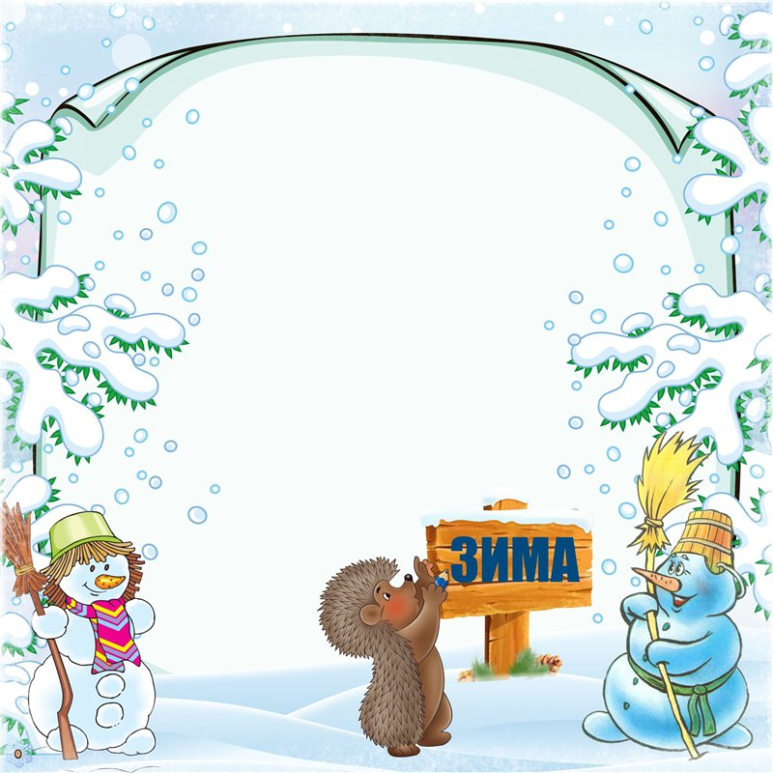
Проблема
•Недостаточное развитие связной речи дошкольников;
•Недостаточный уровень коммуникативных и познавательных навыков;
•Традиционные методы и формы организации работы не дают высокий результат.

Slide 6
Вид проекта: информационно-творческий. Тип проекта: познавательно - исследовательский. Сроки реализации: краткосрочный ( с 03.12. 19 по 30.12.19). Участники проекта: дети первой младшей группы «Радуга», родители воспитанников, сотрудники ДОУ.

Slide 7
Этапы реализации проекта
ПОДГОТОВИТЕЛЬНЫЙ
ОСНОВНОЙ
ЗАКЛЮЧИТЕЛЬНЫЙ

Slide 8
ПОДГОТОВИТЕЛЬНЫЙ
1. Подбор необходимой литературы по теме.
2. Подбор двигательных упражнений и подвижных игр, комплексов пальчиковой гимнастики.
3. Подбор дидактических игр о сезонных явлениях природы (зима).
4. Подбор художественной литературы для детей.
5. Подбор иллюстративного, музыкального материала.
6. Приобретение и изготовление выносного материала для прогулки .
7. Информирование родителей о реализации проекта.

Slide 9
ОСНОВНОЙ
План реализации проекта
Образовательные области | ООД, совместная и самостоятельная деятельность в режимных моментах
Познавательное развитие | ООД«Красота зимы», «Зимние забавы родителей и малышей». Конструирование : « Санки для зверят ». Покатаем зверей ( один-много, большой - маленький). Наблюдения за погодой (ветром, облаками, снегом и т.д.), за птицами, за работой дворника. Игры со снегом: «Следы», «Слепим снеговика», «Раскрасим снег» Экспериментирование: «Свойства снега», « ледяные игрушки» Просмотр с детьми иллюстраций: «На чём катаются дети зимой?» «Что зимой бывает?» (погодные явления).

Slide 10
Социально-коммуникативное развитие | Беседы: «Приметы зимы»,« Какая одежда нужна людям зимой?», «Зимние забавы», «Как вести себя на улице зимой?», «Птицы- наши друзья! ». Д/и: «Укрась елочку», «Оденем Машу на прогулку» «Собери снеговика» Сюжетные игры: «Кукла заболела», «Кукла идёт гулять», «Идём в магазин за подарками». «Расчистим дорожки от снега», подкормка птиц.
Речевое развитие | Рассматривание иллюстраций «Зимние забавы», «В зимнем лесу», «Птичья столовая». Упражнения по звукоподражанию (голоса птиц и зверей), Пальчиковые игры:«Снежная баба», «Варежка», «Зима», «Ручки греем». Дыхательные упражнения: «Сдуй снежинку!», «Пузырь», «Хлопушка». Чтение :сказка «Рукавичка», стихотворения и потешки о зиме

Slide 11
Физическое развитие: | Игры-занятия по физкультуре: «В гости к белочкам»,«Весёлые зайчата» Зарядка: Комплекс «Учимся правильно дышать», «Воробушки». П/и«Зайка беленький», «Птички в гнездышке», «Заморожу!» Игры и упражнения со снегом Физкультминутки: «Мороз», «Снежинка»,«Птички-невелички», «Зайка серый». Самомассаж: Поглаживание пальцев рук и ног Беседа: «Витамины» , «Как беречь своё здоровье?».
Художественно-эстетическое развитие | Рисование «Следы невиданных зверей», «Снег идет,…», «Огоньки на ёлочке». Лепка «Украшение для ёлки», «Комочки для снеговика», «Снеговик» Конструирование «Снежная горка». Разучивание новогодних стихов, песенок, танцев, музыкальных игр.

Slide 12
РАБОТА С РОДИТЕЛЯМИ
1.Консультация «Новый год для малыша».
2. Участие в выставке поделок «Здравствуй, зимушка- зима!»
3. Помощь в оформлении группы к Новому году .

Slide 13
ЗАКЛЮЧИТЕЛЬНЫЙ
Выставка поделок «».
Фотоколлаж «Зимние забавы».
Новогодний утренник.
Показ сказки «Рукавичка» детьми старшей группы.
Презентация проекта «Зимушка-зима»

Slide 14
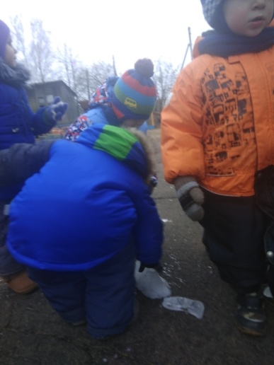
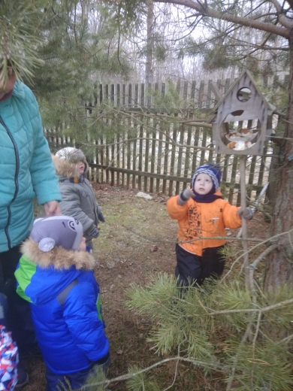
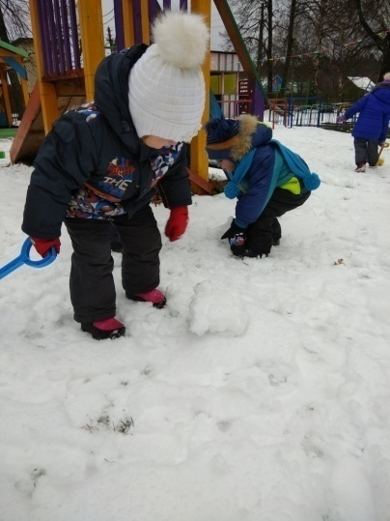
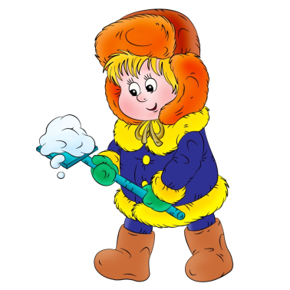
Наблюдения на прогулке

Slide 15
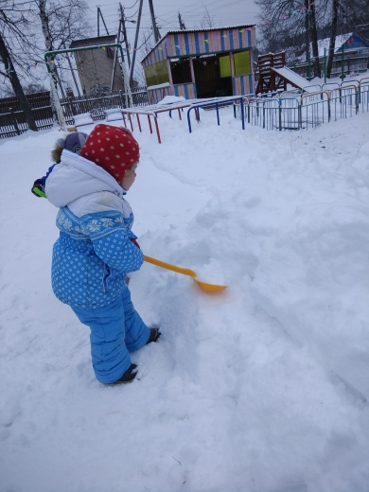
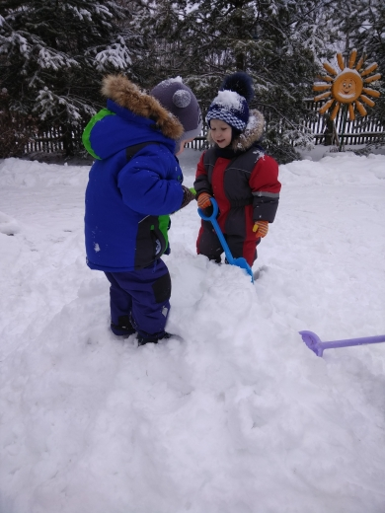
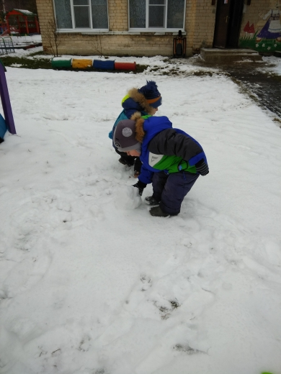
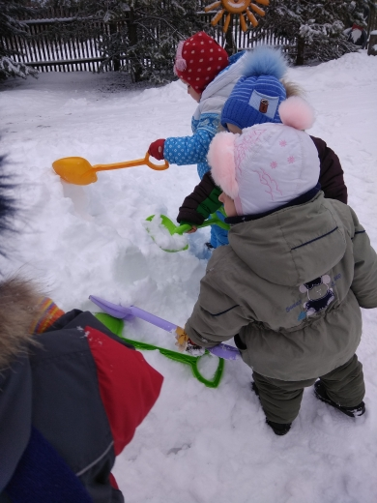
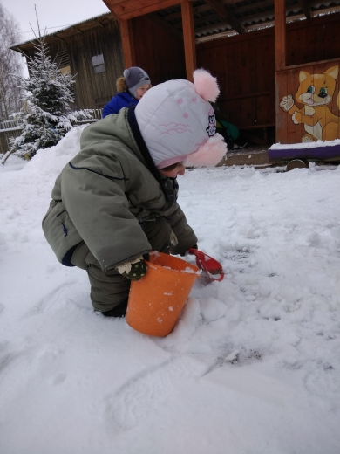
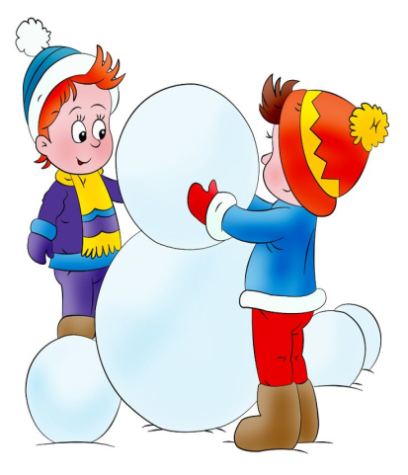
Игры со снегом

Slide 16
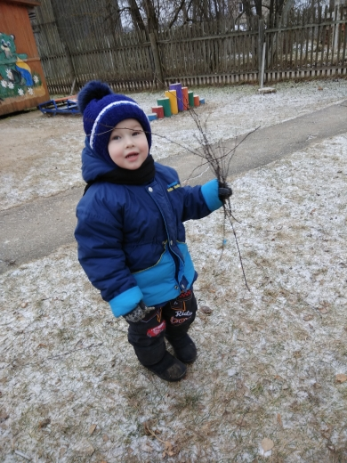
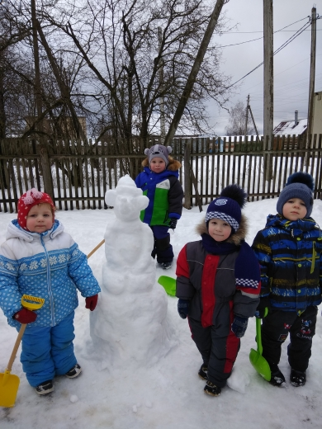
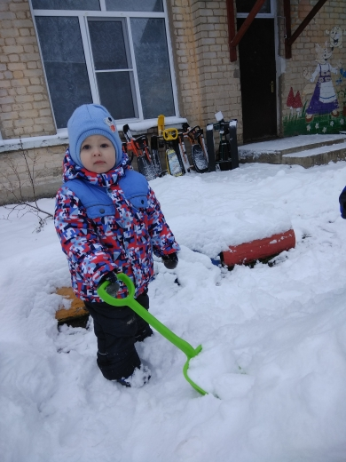
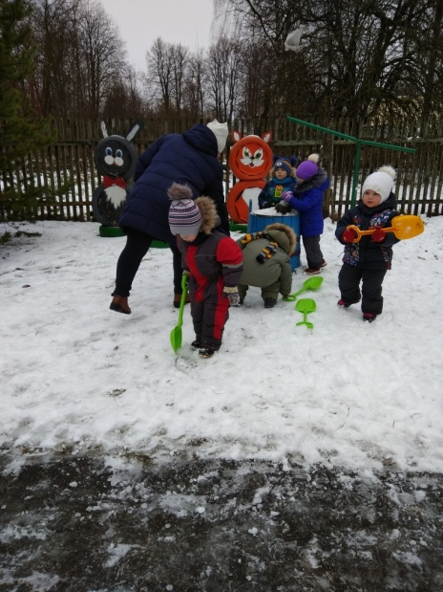
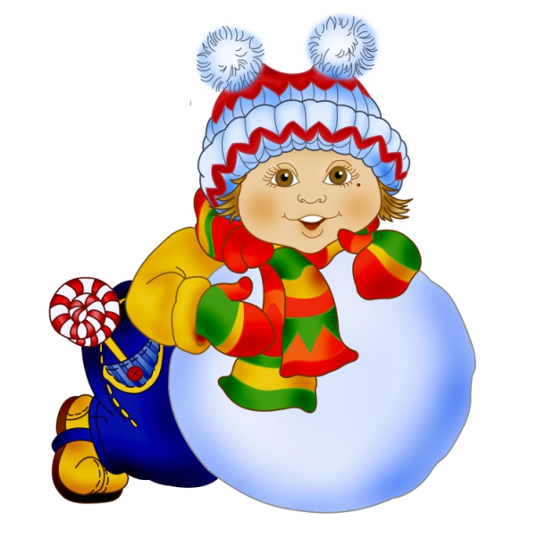
Трудовая деятельность

Slide 17
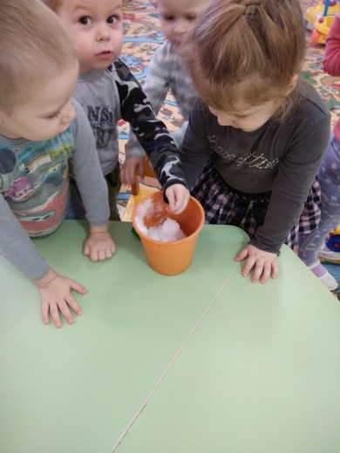
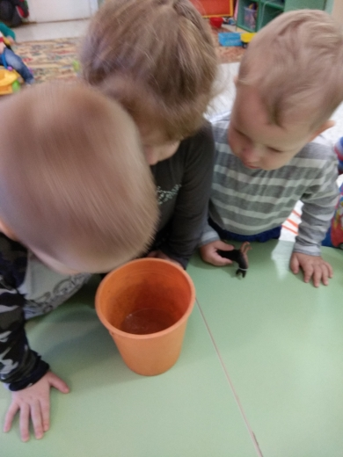
Экспериментирование

Slide 18
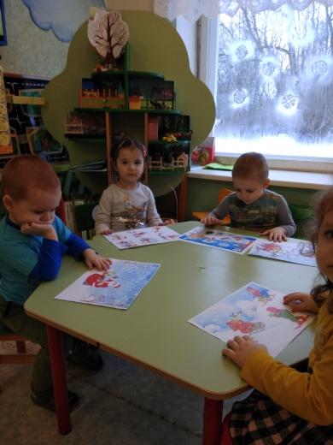
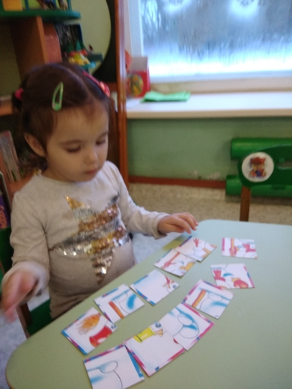
РАССМАТРИВАНИЕ ИЛЛЮСТРАЦИЙ

Slide 19
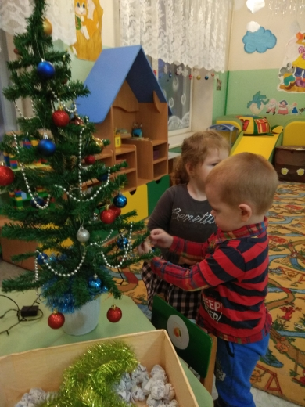
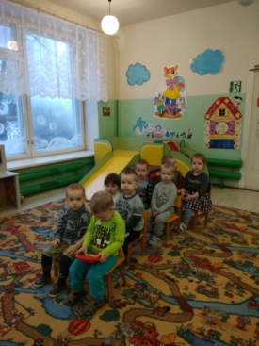
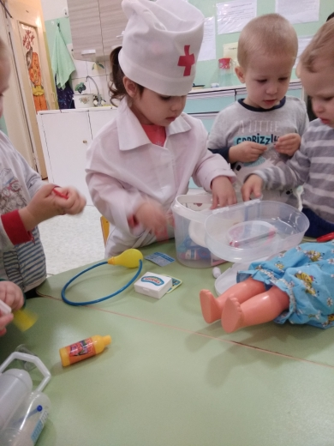
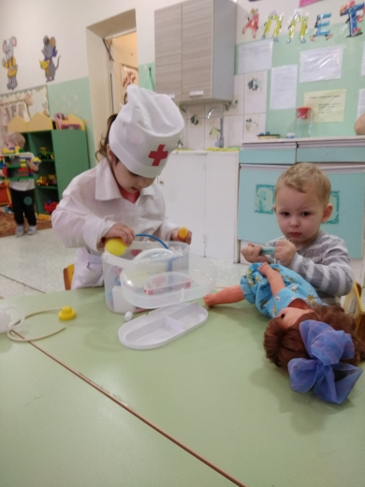
Сюжетные игры

Slide 20
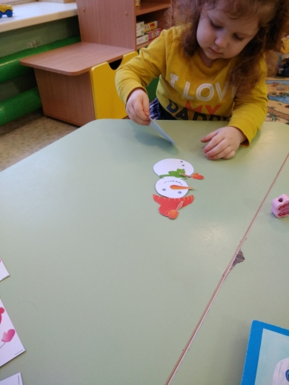
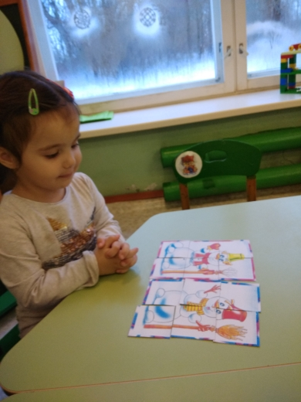
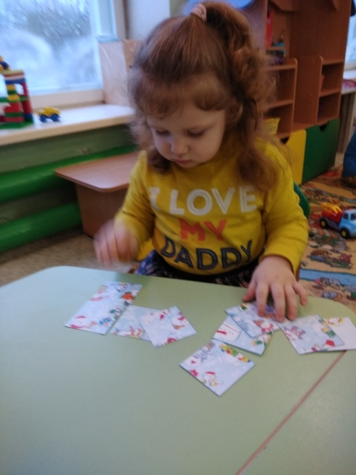
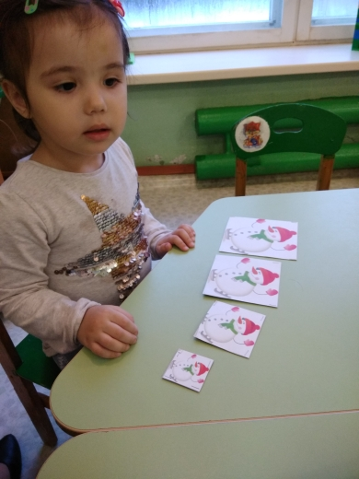
Дидактические игры

Slide 21
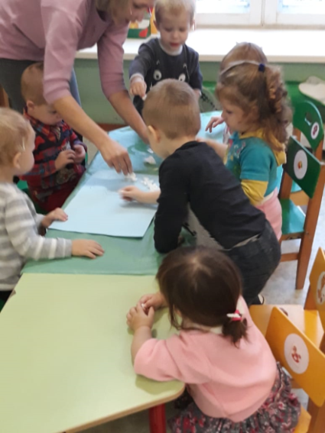
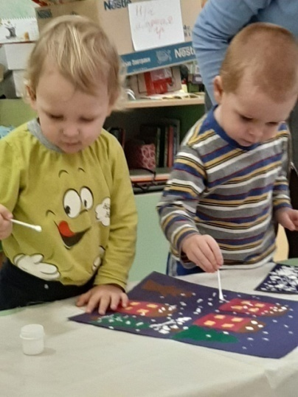
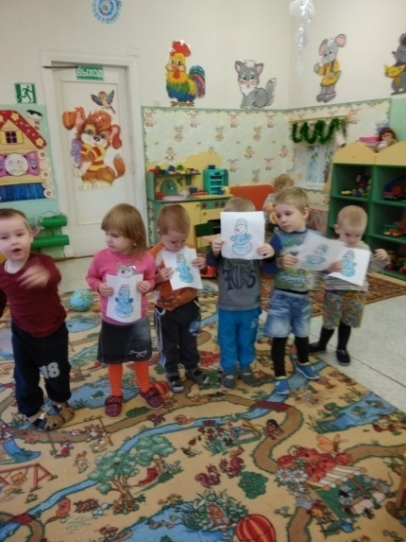
Рисование, лепка

Slide 22
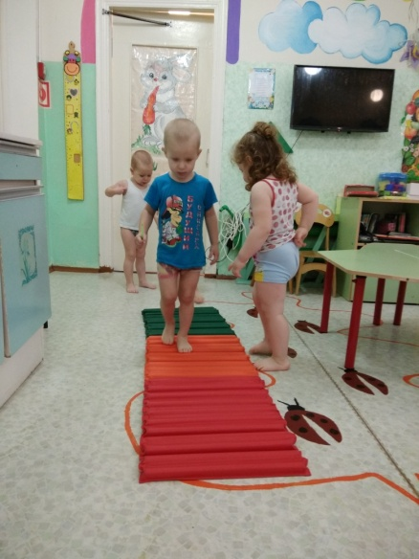
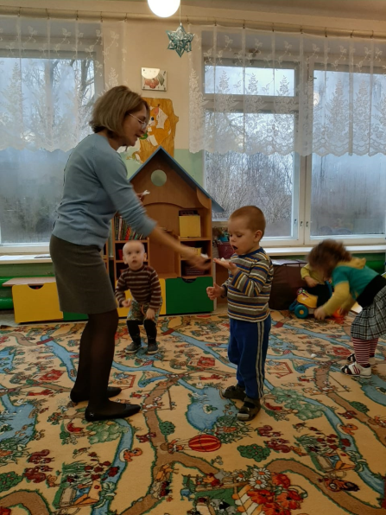
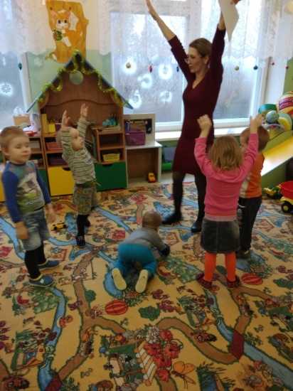
Здоровье сберегающие технологии

Slide 23
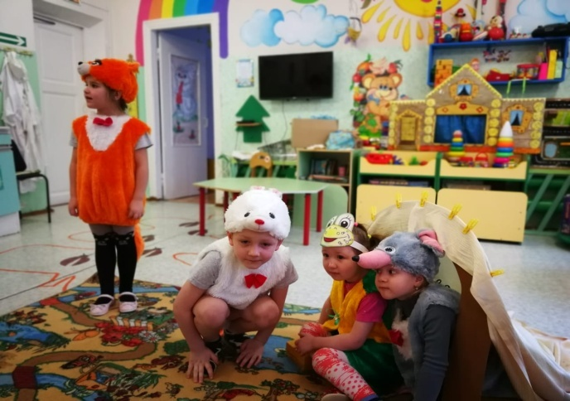
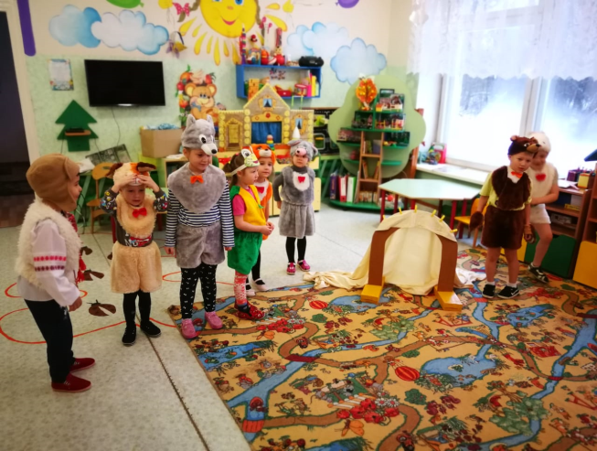
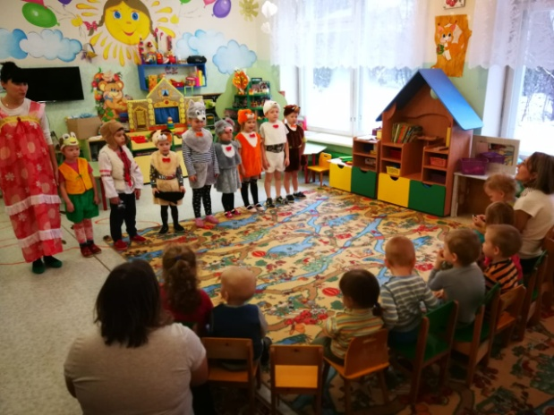
Показ сказки «Рукавичка»

Slide 24
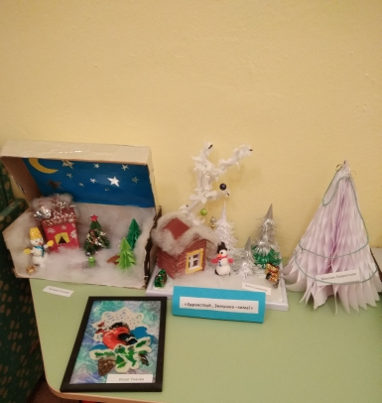
«Здравствуй, зимушка- зима!»

Slide 25
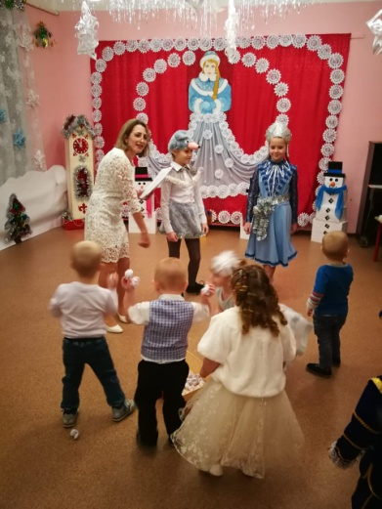
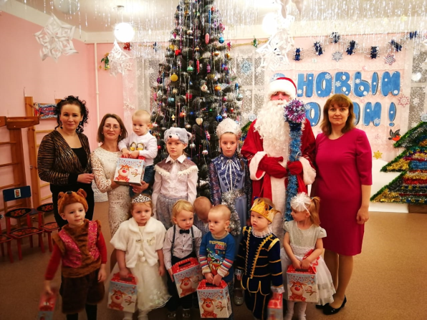
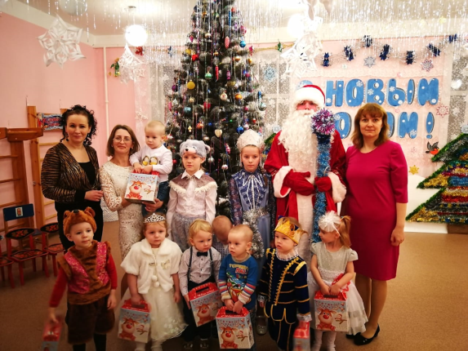
Новогодний праздник «МЫШКА В ГОСТЯХ У ДЕДА МОРОЗА»

Slide 26
ЛИТЕРАТУРА
1.Программа воспитания и обучения в детском саду «От рождения до школы» под редакцией Н.Е. Вераксы, Т.С. Комаровой, М.А. Васильевой, М., 2011 год.
2.Теплюк С.Н. «Занятия на прогулке с малышами» М.: Мозаика-Синтез,2006.-144с.
3.Лыкова И.А. «Изобразительная деятельность в детском саду. Ранний возраст» М.: «КАПУЗ-ДИДАКТИКА», 2008. – 144с.
4.Затулина Г.Я. Развитие речи дошкольников. Первая младшая группа. – М.: Центр педагогического образования, 2013. – 160с.
5.Павлова Л.Н. Познание окружающего мира детьми третьего года жизни. Методическое пособие. – М.: Сфера, — 2013. – 144с. (Истоки).
6.Картушина М.Ю Забавы для малышей: Театрализованные развлечения для детей 2-3 лет. – М.: ТЦ Сфера, 2005. – 192с. (Ранний возраст)

Slide 27
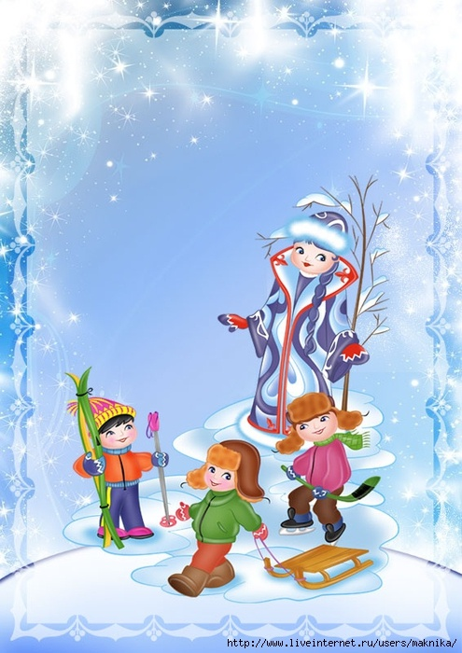
СПАСИБО ЗА ВНИМАНИЕ!

